Slide 1
T05
LEAN BASIC TRAINING
Principe 5
Streven naar perfectie

Slide 2
Doelen
De doelen van dit hoofdstuk zijn:
Nadat we het proces gestandariseerd hebben en flow hebben gecreëerd, is de volgende stap duurzaam verbeteren. Daarvoor kunnen we verschillende tools gebruiken die we in dit hoofdstuk uitleggen.

Slide 3
Principe 5
Streven naar PERFECTIE
Tools:
PDCA
KPI
A3
(Visueel) Bord
Notes:
PDCA: met een multidisciplinair team waar alle medewerkers bij betrokken zijn (operators, teamleiders, opzichters, ingenieurs, managers) een gezamenlijk verbeterplan maken volgens de PDCA
KPI: Kritische Prestatie Indicatoren: meten=weten
A3: tool om PDCA goed weg te zetten.
Visueel bord: tool om processen zichtbaar te maken

Slide 4
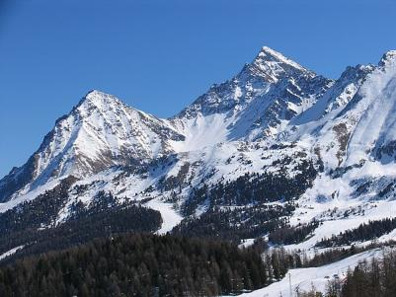
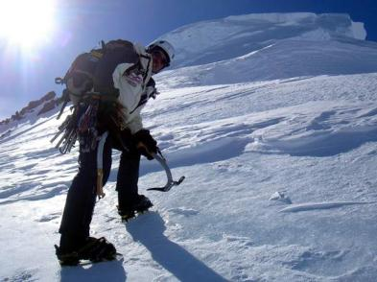
Principe 5

Slide 5
Principe 5
Wij hechten waarde aan het hoogste niveau als het gaat om de huidige implementaties en het ondernemen.
Er zijn veel dingen die we niet begrijpen, dus we vragen ons af waarom er geen actie is ondernomen; heb je ooit geprobeerd iets te doen?
Op deze manier zijn we ons bewust van het weinige dat we weten en worden we geconfronteerd met de fouten, waardoor je de tweede keer weer een fout opmerkt of iets anders dat je niet leuk vindt, op zo'n manier dat je het weer kunt verbeteren.
Dus door constante verbetering, of door actiegerichte verbetering, kan iedereen zijn kennisniveau en praktijkniveau verhogen. Fujio Cho, Toyota President in 2002

Slide 6
Principe 5
Elke dag zouden we moeten bekijken hoe we de dingen beter kunnen doen dan de dag ervoor
Elke dag samen een beetje beter ….
Streven naar perfectie

Slide 7
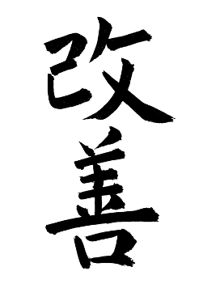
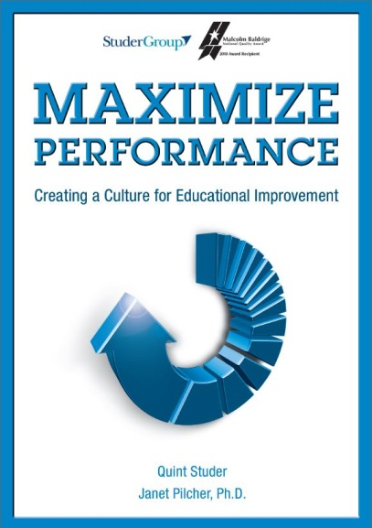
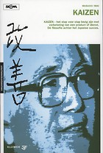
Principe 5
Kaizen: Samenwerken om duurzaam verbeteren te bereiken
Kai = verandering zen = ten goede
Notes:
4500000 Kaizen geïmplementeerd in Toyota in Japan
6.3 Kaizen per jaar

Slide 8
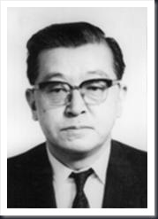
Principe 5
Beleid is gericht op het creëren van samenhang en verbondenheid
Hoshin Kanri
Richting Focus Reden Consistentie
Professor Kaoru Ishikawa:
"Elke persoon is de expert in zijn of haar eigen werk, en wij
moeten de collectieve denkkracht van alle werknemers gebruiken
om hun organisatie de beste in het vakgebied te maken. Dit is het
fundamentele principe van Hoshin Kanri"
Notes:
Beleid: Richting, Focus, Reden, Consistentie: dit laat zien waarom perfectie nodig is
.
Hosin (Japans = doel, beleid) is een term van de management filosofie. Het is een jaarlijkse planningsfase die helpt om (zakelijke) doelen te stellen met als doel ze daadwerkelijk te bereiken.
Hoshin-systemen bestaan in allerlei vormen. In een eenvoudige vorm kunnen ze bestaan uit formulieren, werkinstructies en actieplannen. Het helpt medewerkers en managers om doelen te stellen en meetpunten aan te wijzen om te controleren of deze doelen al dan niet zijn bereikt. Zoals veel management tools is Hoshin ontwikkeld in Japan, maar is gebaseerd op de Amerikaanse technologie van Management by Objectives en de klassieke cirkel van Plan, Do, Check, Act (The Deming cirkel).

Slide 9
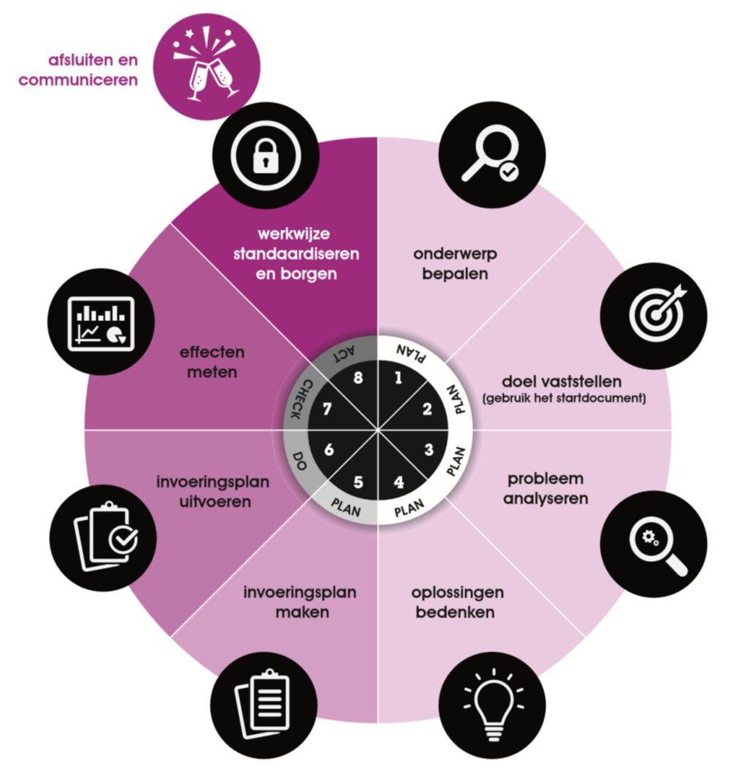
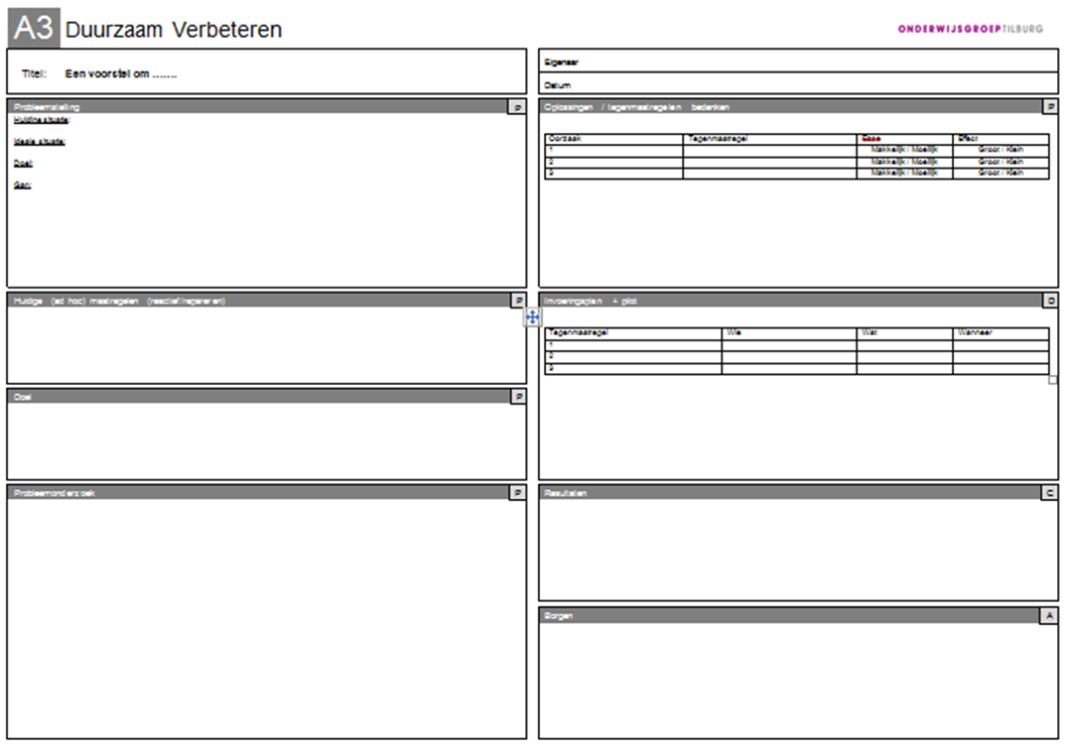
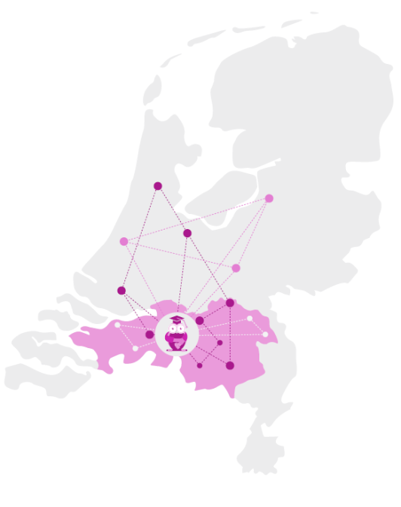
Principe 5
een voorbeeld: Onderwijsgroep Tilburg
missie
PDCA cirkel & A3
Onze collectieve ambitie is het beste onderwijs
van Nederland te verzorgen!
5 strategische doelen
Aantoonbare onderwijskwaliteit – Opleiden voor een carrière – Werknemer 3.0 – Positie in de regio –Duurzaam verbeteren
Notes:
Om duurzaam te verbeteren start een bedrijf met het vastleggen van een missie. De missie is de stip aan de horizon. (Hoshin Kanri) Als je geen missie hebt, ben je de controle kwijt. De missie van een bedrijf geeft een antwoord op de vraag: Wat wil het bedrijf bereiken (binnen 4 of 5 jaar)? Waarom doen we wat we doen?
Om de missie te concretiseren beschrijf je doelen. De doelstellingen van het bedrijf geven een antwoord op de vraag: Hoe kan het bedrijf zijn missie bereiken?
PDCA (plan do check act) A3 : deze tool helpt om concrete stappen te zetten om de werksituatie te verbeteren. In kleinere stappen wordt beschreven hoe je de doelen kunt bereiken. Dit is de vertaling van een doel of een deel van een doel. Het is een hulpmiddel en NIET een doel. Overal kan deze tool een hulp zijn. Het geeft een richtlijn, een richting in de manier waarop iedereen kan werken. Het is visueel en transparant. Wat gaan we doen om ons doel te bereiken?
OPM: Extra info over WHY, HOW en WHAT ; The Golden Circle - Simon Sinek

Slide 10
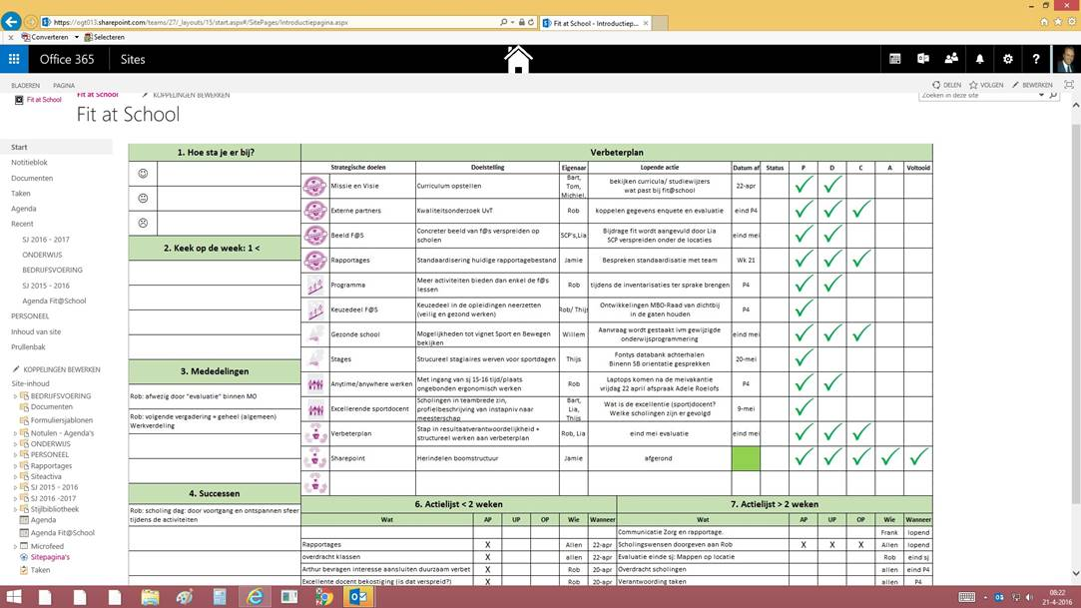
Principe 5 Prestatiemanagement:
Waarom en hoe:
Meten van het proces en de opbrengsten
Kan beïnvloed worden
Actueel
Actuele situatie t.o.v. het doel
Eigenaarschap
Gebruik:
Kritische Prestatie Indicatoren:
kwantitatief, cijfers, norm/doel en SMART.
KPI
Notes:
Prestatiemanagement gaat over het creëren van inzicht in en het sturen op de geleverde prestaties.
Prestatiemanagement helpt bij het monitoren van het proces en de activiteit. Je moet het systematisch controleren, up-to-date houden. Zo kun je op het juiste moment sturen als het doel niet bereikt kan worden. Ontwikkelen van eigenaarschap; dit is mogelijk als het team zelf de KPI's maakt.
Voor de operationele doelen zoekt de organisatie naar KPI's, waarmee de prestaties worden beoordeeld en zonodig tijdig worden bijgesteld.
Het doel van een Kritische Prestatie Indicator is om de doelstellingen meetbaar te maken; een KPI is dus kwantitatief, wordt uitgedrukt in een getal en is gekoppeld aan een norm of doel. De focus ligt op verbetering.
Het SMART Principe (specifiek, meetbaar, acceptabel, realistisch en tijdgebonden) is een handig hulpmiddel om KPI's op te stellen.
Enkele voorbeelden van resultaat KPI's zijn omzet, winst, aantal producten, tijdsduur en productietijd.

Slide 11
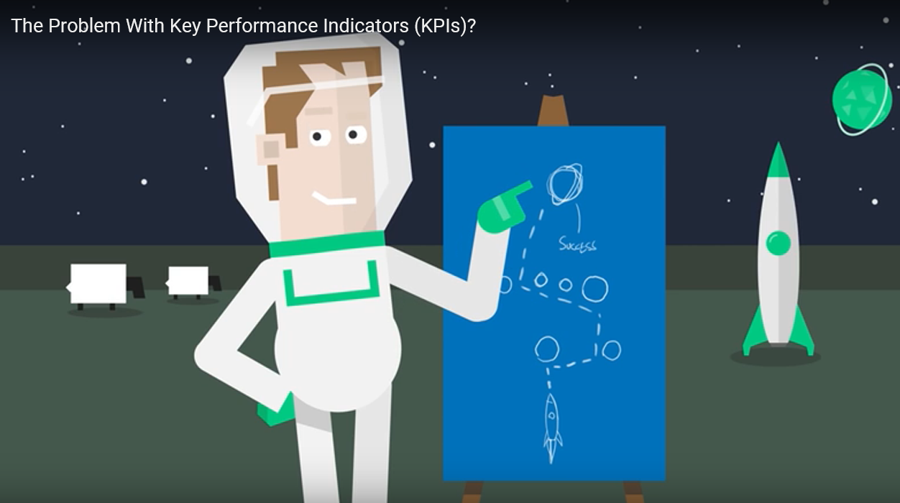
https://www.youtube.com/watch?v=9Co8slUvYj0​
Notes:
Video : the problem with key performance indicator (KPI)? Engelstalig

Slide 12
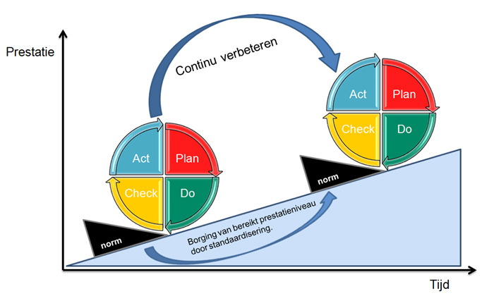
Principe 5
Tool: PDCA: de kwaliteitcirkel Deming
Notes:
De Deming kwaliteitscirkel is een instrument om kwaliteit in een organisatie te bereiken.
De cirkel beschrijft 4 activiteiten die van toepassing zijn op alle verbeteringen in een organisatie. Het cyclische karakter garandeert dat kwaliteitsverbetering voortdurend onder de aandacht is.
De 4 activiteiten zijn:
Plan : kijk naar het huidige werk en ontwerp een plan om dit werk te verbeteren. Stel doelen voor deze verbetering.
Doen: de geplande verbetering implementeren in een gecontroleerde testopstelling.
Check: meet het resultaat van de verbetering en vergelijk het met de oorspronkelijke situatie en toets het aan de gestelde doelen.
Act: aanpassen op basis van de resultaten die bij CHECK zijn gevonden.
Standaard: Na evaluatie kan de standaardisatie van de succesvolle verbeteringen worden uitgevoerd. Dan borg je de standaard, die vervolgens de nieuwe norm wordt.
De kern van deze visie is dat iedere medewerker in staat is zijn eigen werkwijze te beoordelen en te verbeteren.

Slide 13
Principe 5
Tool: A3 om de PDCA te implementeren
Probleemstelling: bepaal het onderwerp en
huidige (ad hoc) maatregelen (reactief/repareren)
2. Bepalen van het doel
Problemen analyseren
Bedenk oplossingen / tegenmaatregelen & maak een implementatieplan
Plan uitvoeren
Effecten meten
Standaardiseren en veiligstellen van de werkwijze.
Sluit de cirkel en communiceer de resultaten
Notes:
De volgende slides tonen elk een stap met een uitleg.

Slide 14
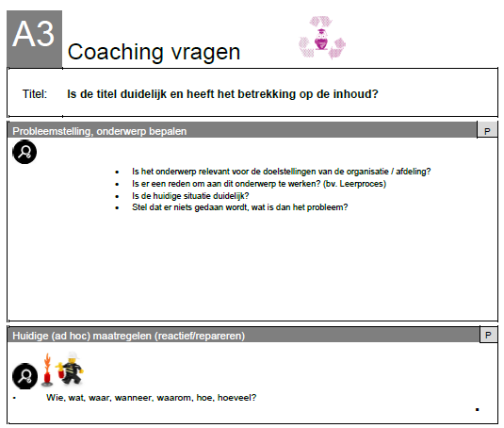
A3 STAP 1 :

Slide 15
A3 STAP 2 :

Slide 16
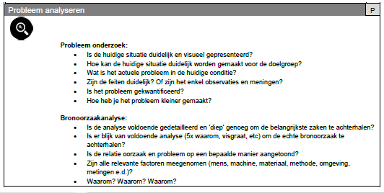
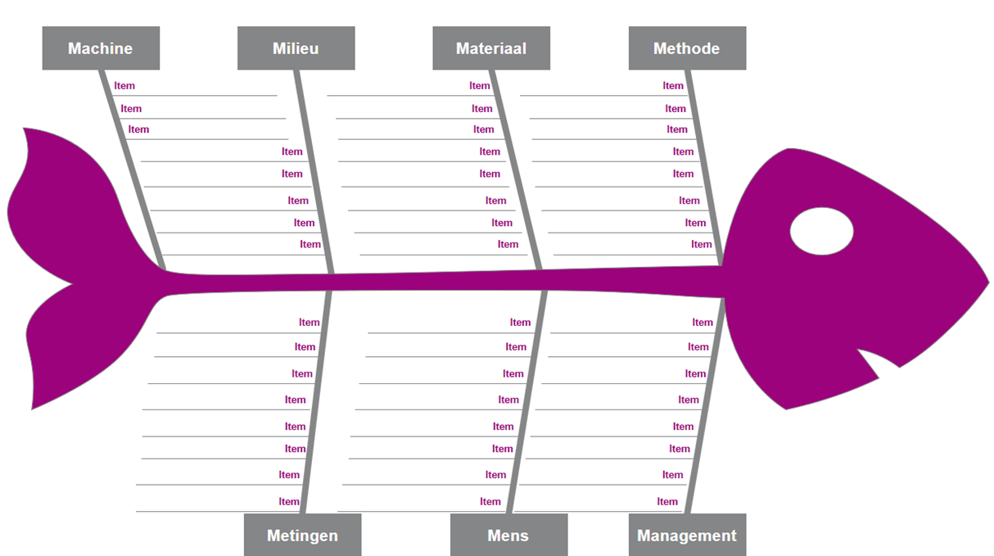
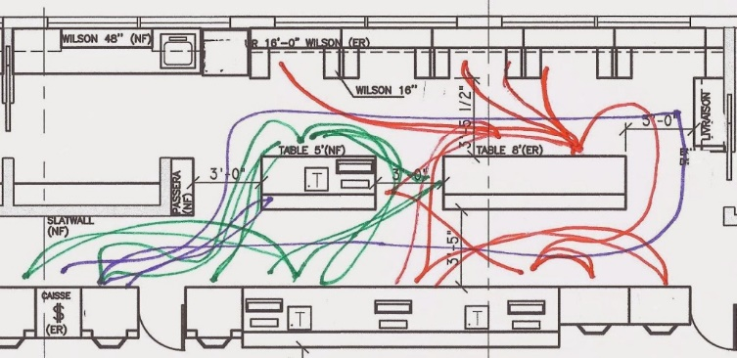
A3 STAP 3 :

Slide 17
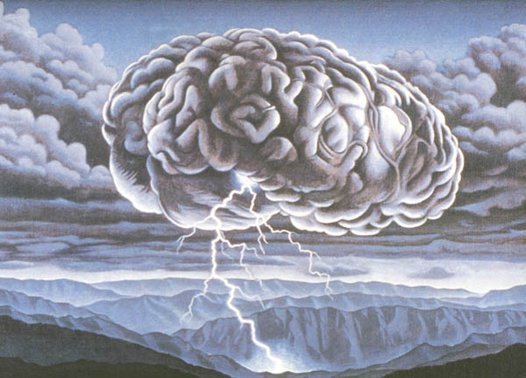
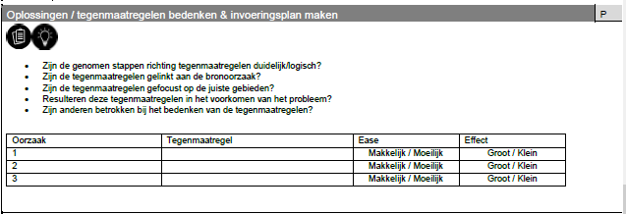
A3 STAP 4 :

Slide 18
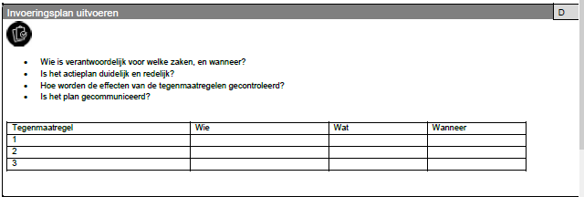
A3 STAP 5 :

Slide 19
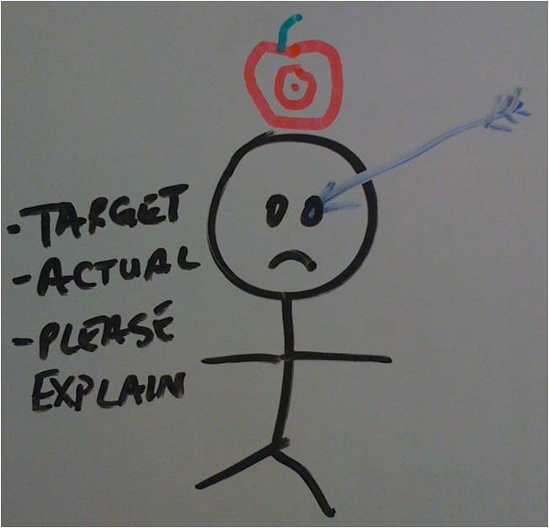
A3 STAP 6 :

Slide 20
A3 STAP 7 :

Slide 21
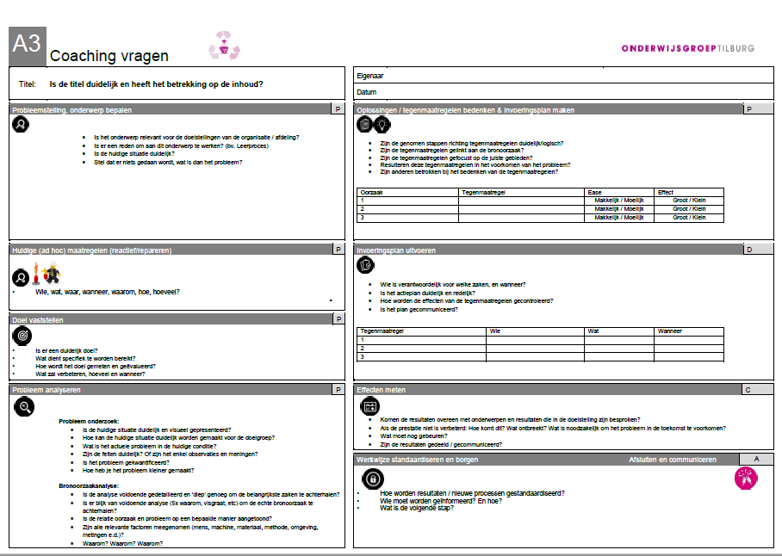

Slide 22
https://www.youtube.com/watch?v=fqVNs2DbGVU​
Notes:
Video : A3 toegelicht – Engelstalig

Slide 23
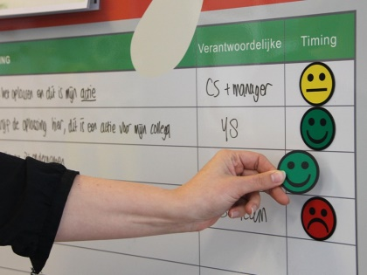
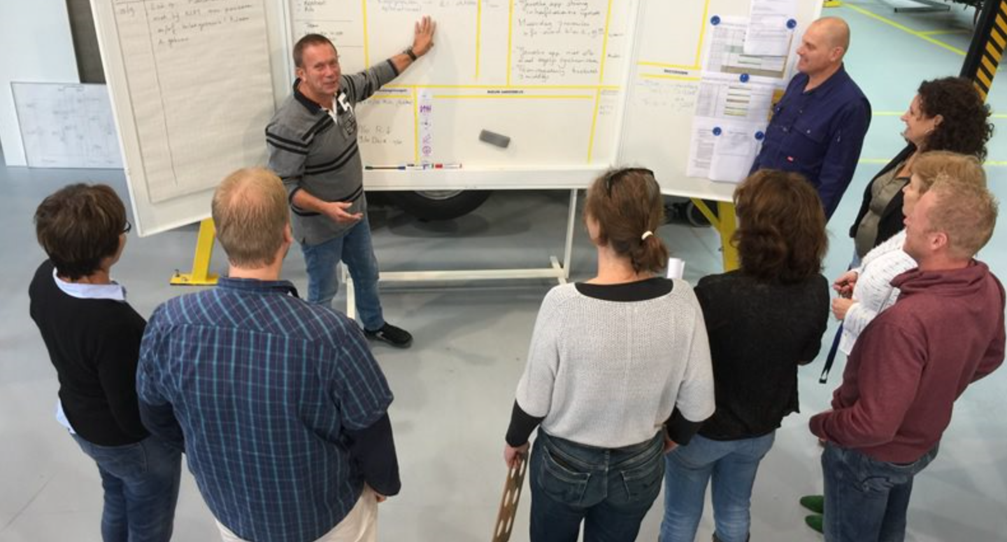
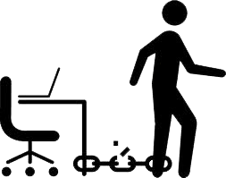
Principe 5
Bord management:
Verbeteren van bord & bordsessies
Dagstart/dagevaluaties
Gemba
Notes:
Bord management: verbeteren is een proces dat moet worden gemanaged.
Het is een manier om alle medewerkers erbij te betrekken, ze kunnen allemaal deelnemen aan de duurzaam verbeteren.
Dit zijn enkele van de hulpmiddelen die u kunt gebruiken.

Slide 24
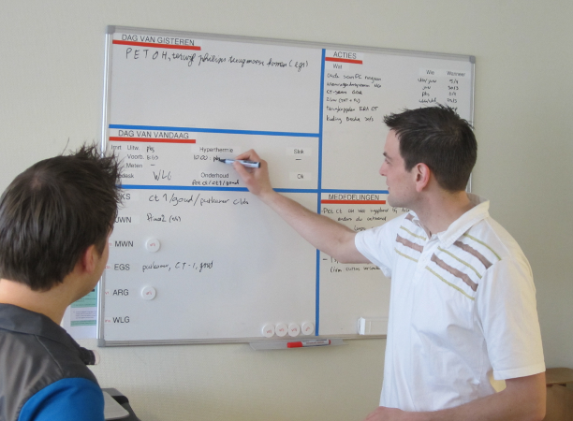
Principe 5
Dagstart: een goed begin is het halve werk
operationeel
management
Actueel en toekomstgericht:
planning van vraag en aanbod.
Historisch:
Terugkijken naar de behaalde resultaten

Slide 25
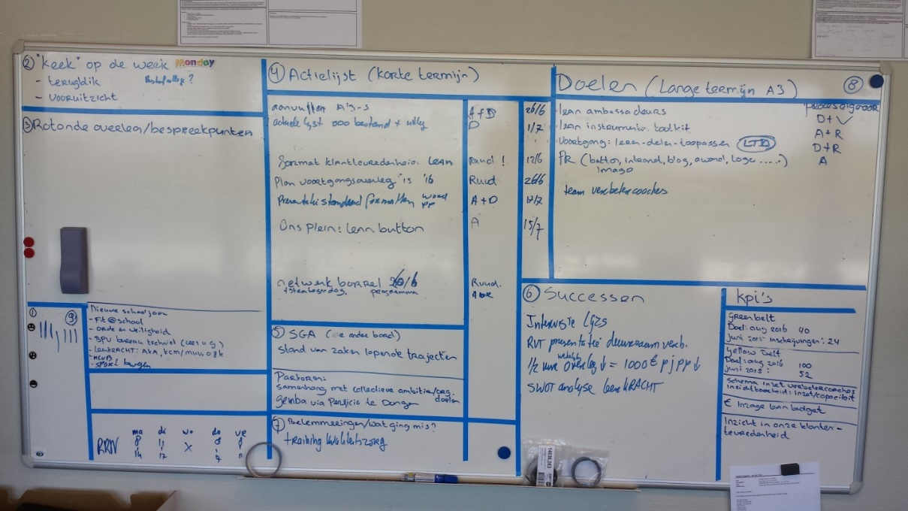
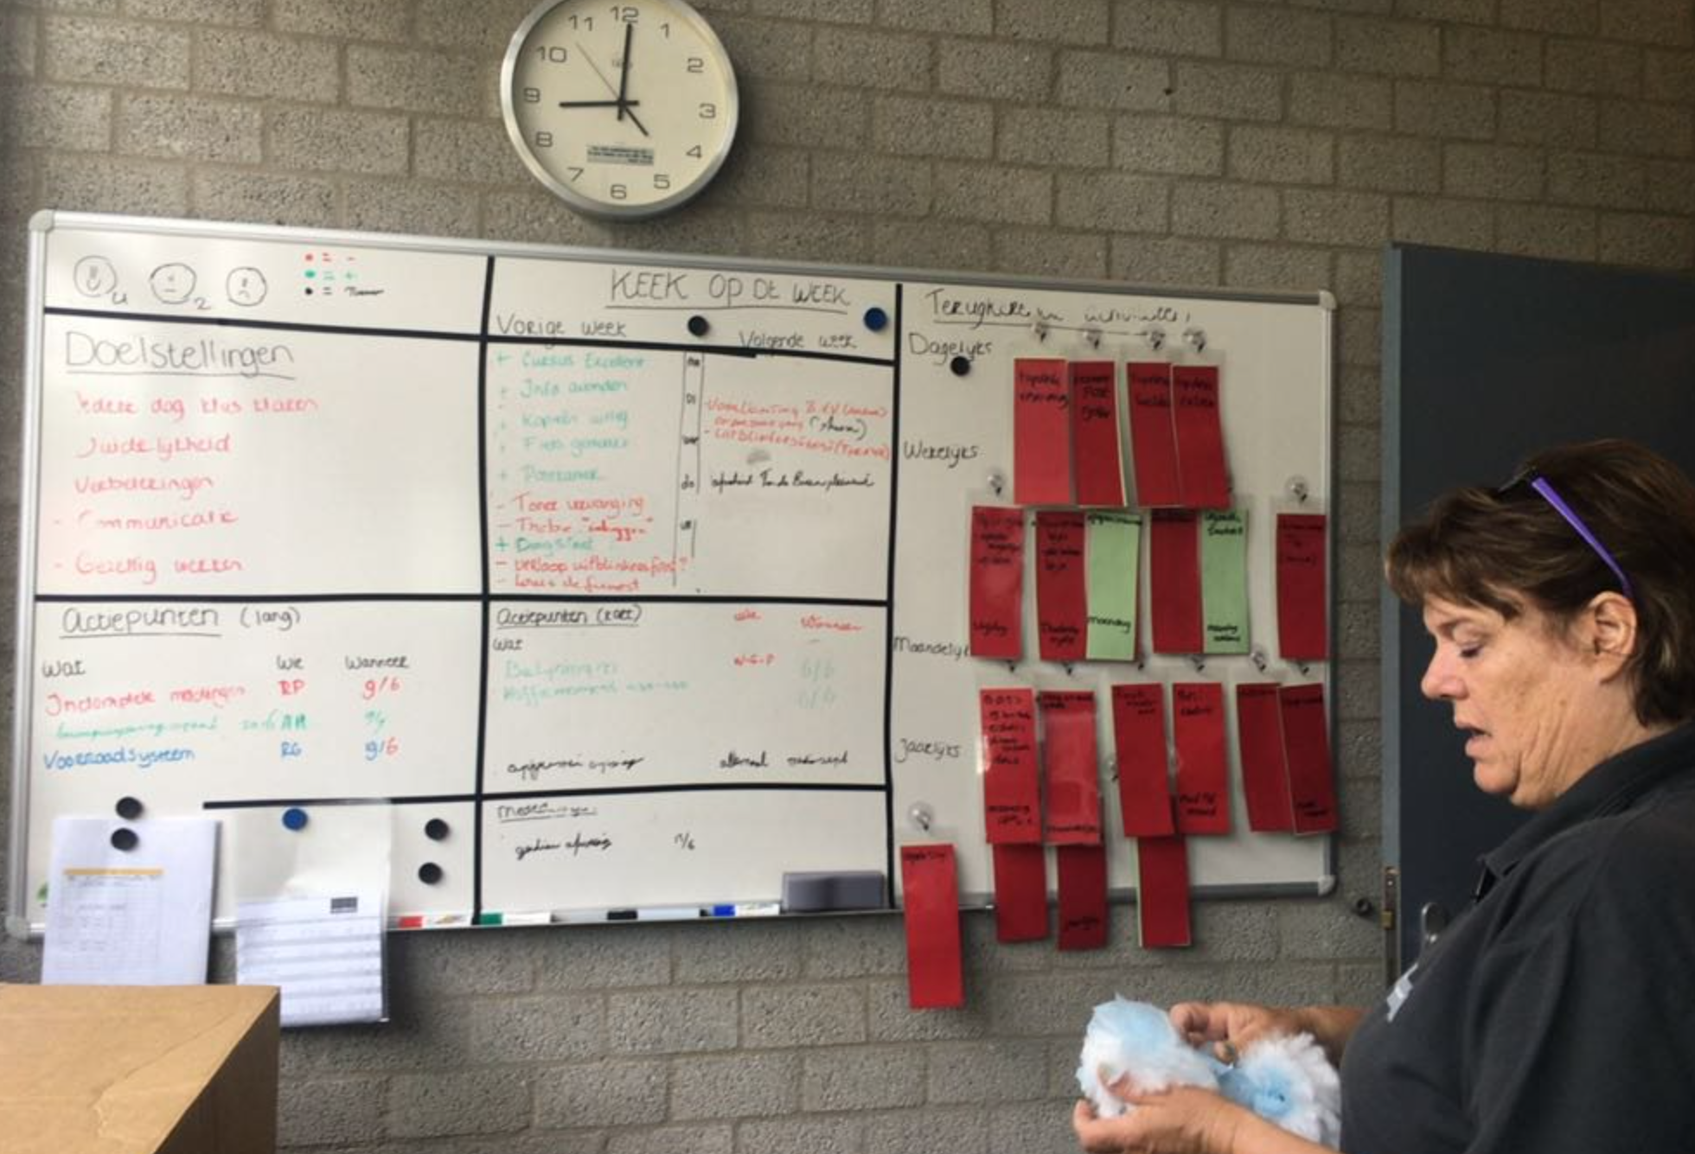
Principe 5
Gemba = “de echte plek” → waar de waarde gecreëerd wordt
3 belangrijke startpunten voor een gemba:
Ga kijken
Vraag waarom
Toon respect
Notes:
Gemba-wandeling:
Het observeren van de werkelijkheid is de enige manier om problemen echt op te lossen. Je komt alleen te weten hoe het gaat door naar de plaats te gaan waar producten of diensten worden geproduceerd.
Ga kijken: begrijp de waardestroom en de huidige knelpunten die teams ervaren
Vraag waarom: Stimuleer medewerkers door vragen te stellen om de knelpunten op te lossen (verhoog de probleemoplossende capaciteit)
Toon respect: Toon het juiste gedrag, waarbij respect voor de medewerkers erg belangrijk is
De docent kan aanvullende informatie over een dashboard vinden in Thinglink

Slide 26
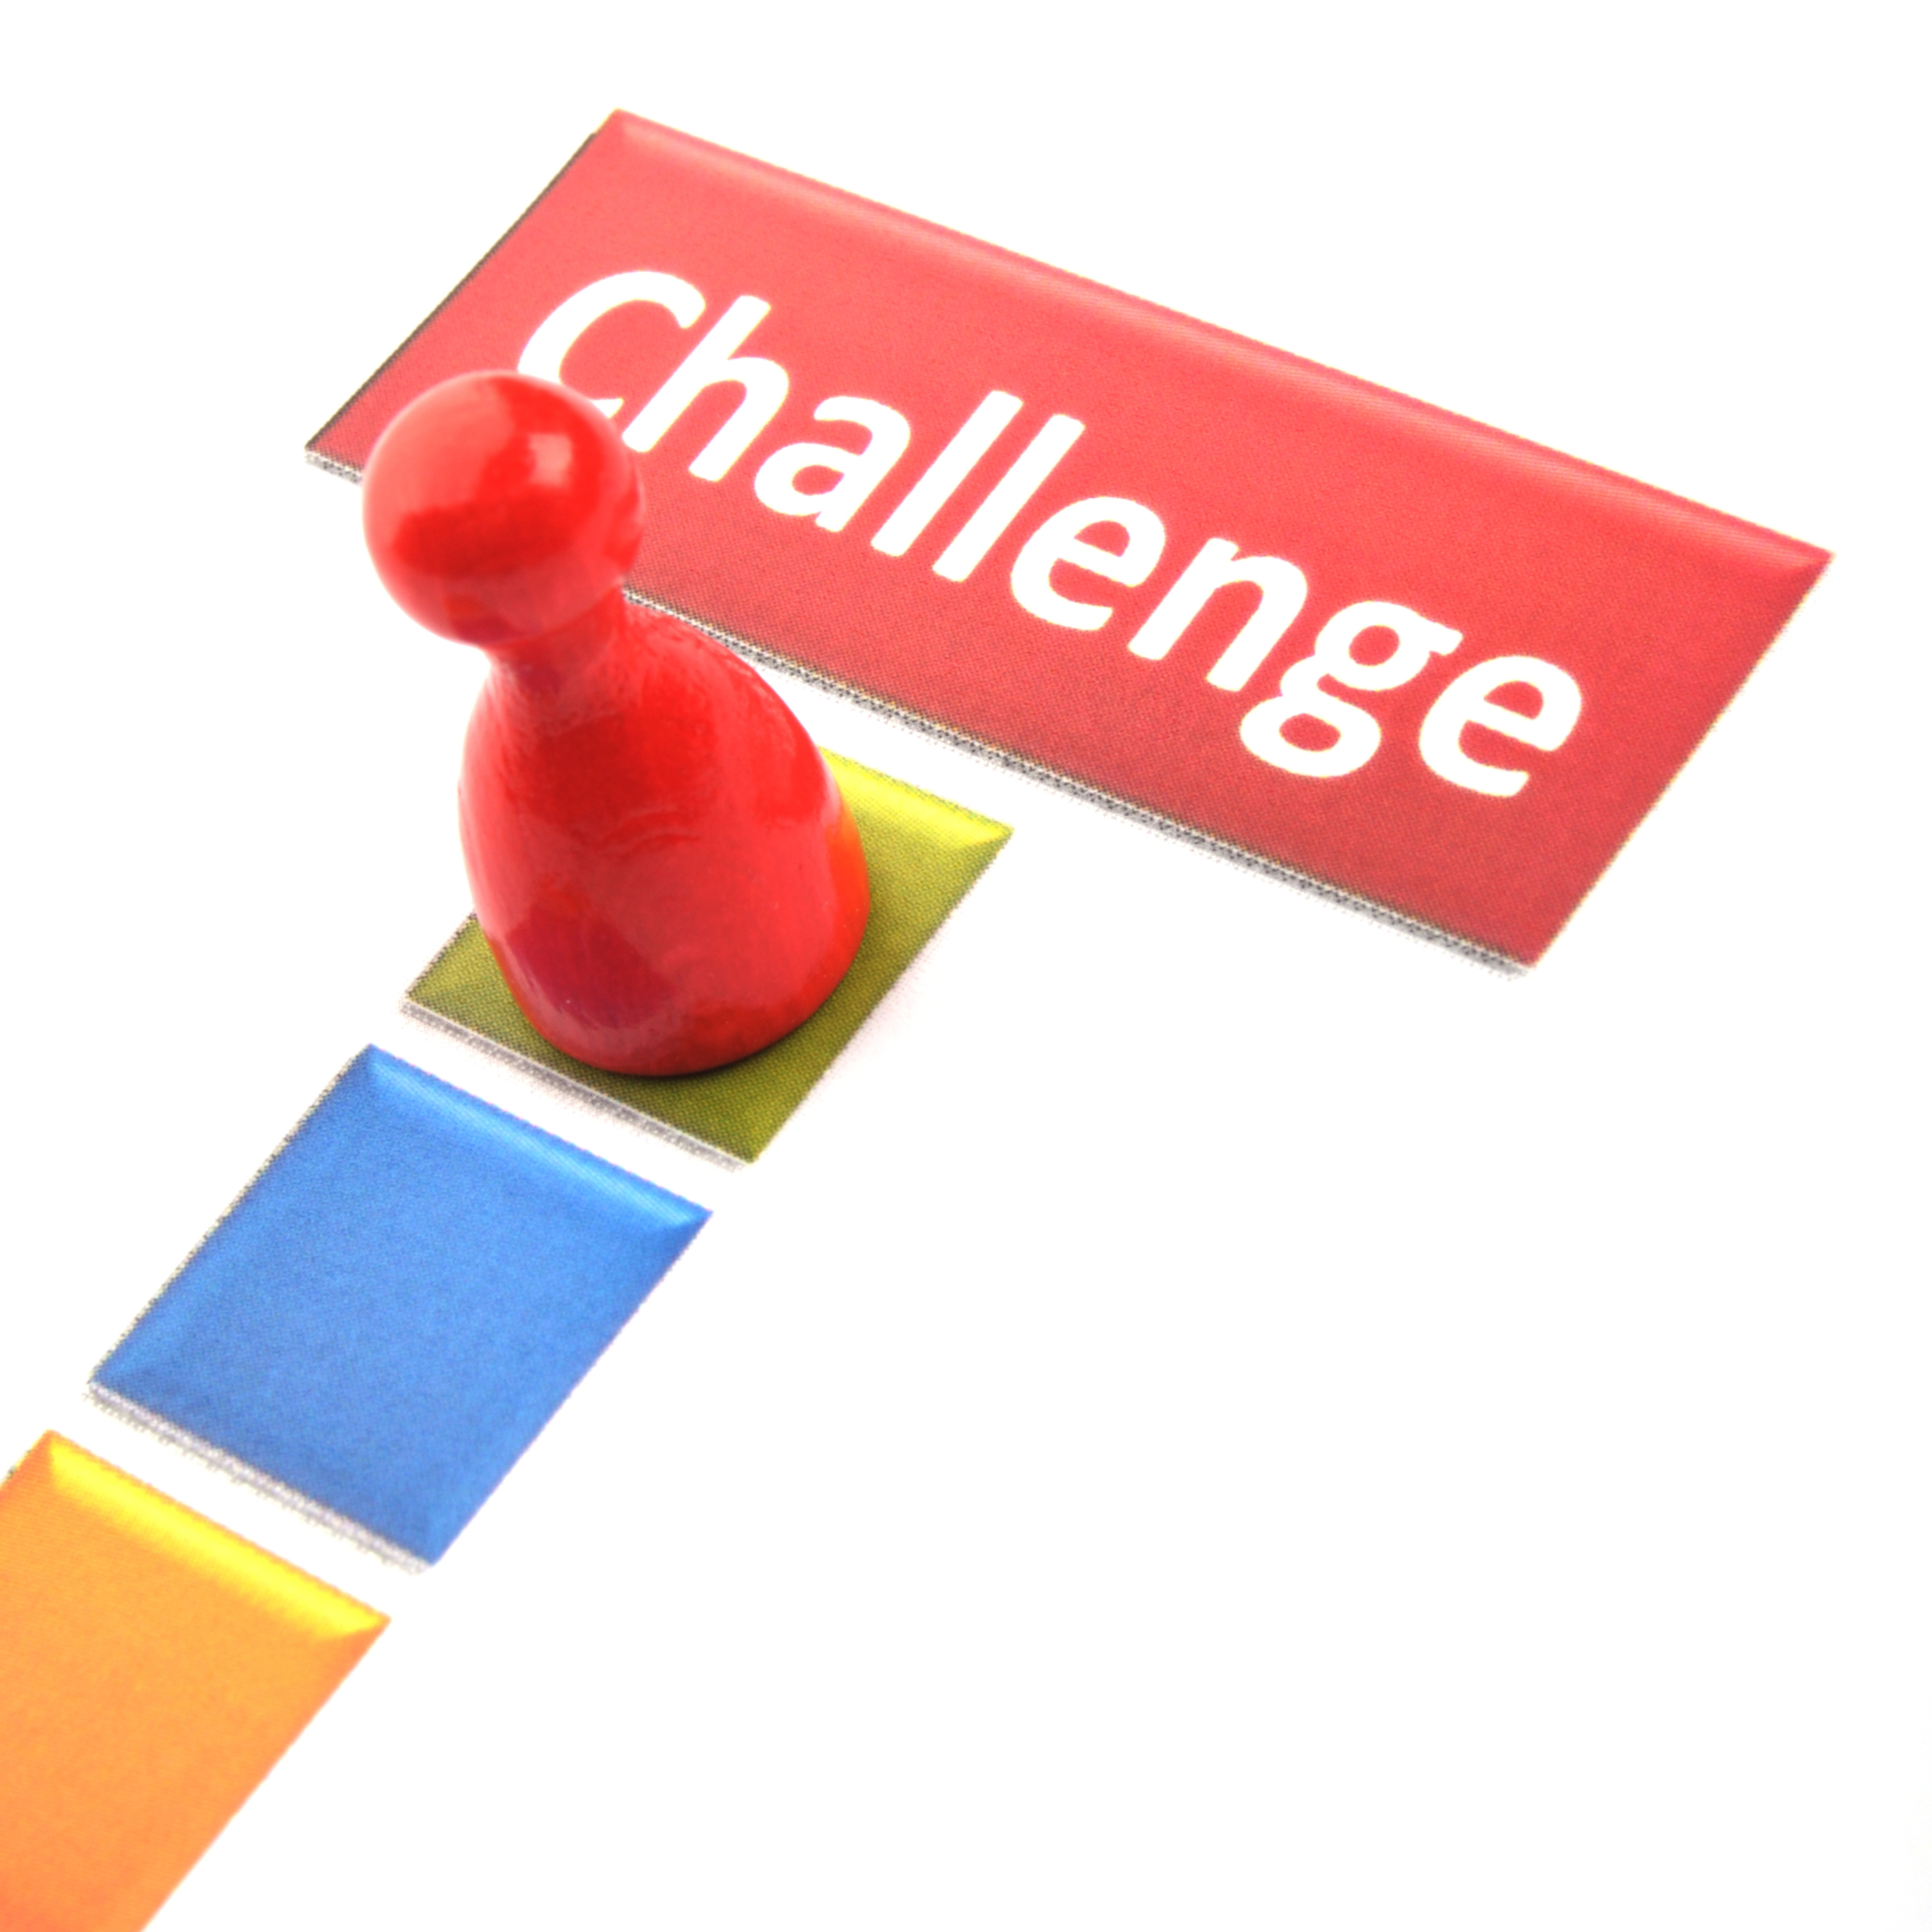
Oefening
T00B-Ga Balpennen spel (ronde 2 & 3)

Slide 27
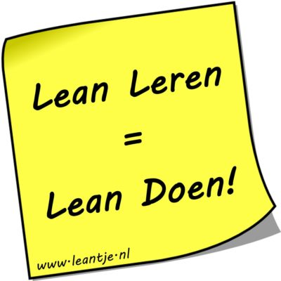
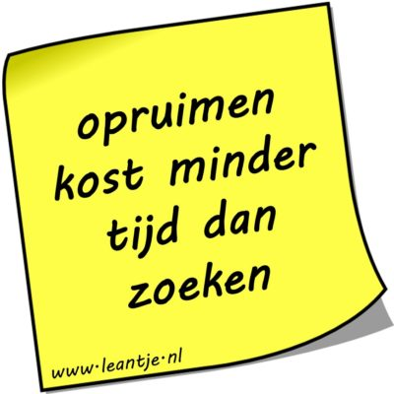
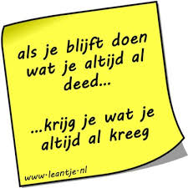

Slide 28
LEAN FOR WORK AND LEAN FOR LIFE
Train the trainer to teach Lean skills in VET

